Slide 1
Примитивныежилища разных народов

Slide 2
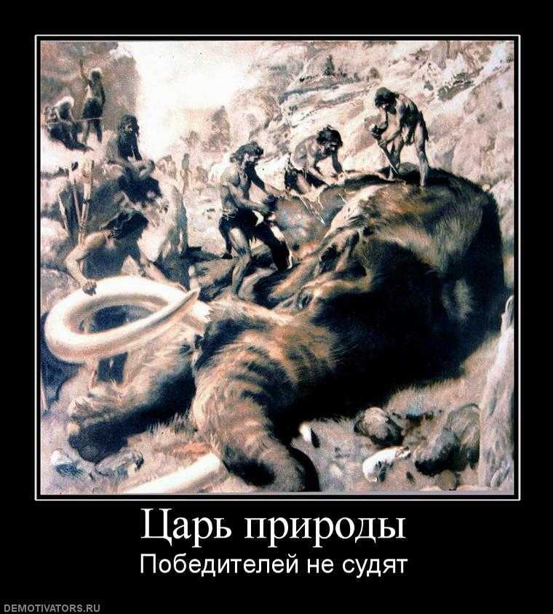

Slide 3
Это при них появились зачатки языка, это они овладели огнём, создали семью. И именно первобытному человеку мы обязаны возникновением первых искусственных жилищ, созданных не только инстинктом, но и разумом. При этом размещались они обычно недалеко от входа, а то и вовсе снаружи, под скальным навесом, отгораживаясь от окружающего мира занавесками из звериных шкур. В древних пещерах находили впоследствии следы больших костров и остатки охотничьей добычи. Там был очаг.

Slide 4
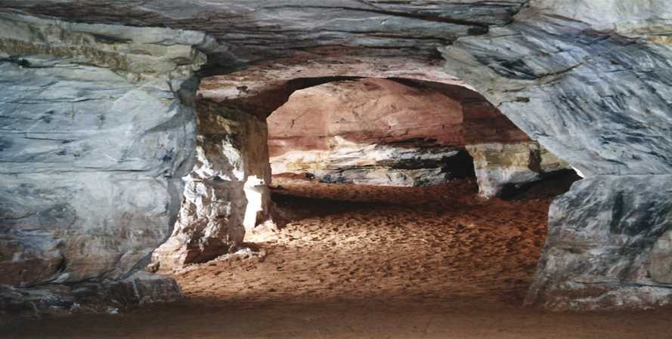
В пещерах, где большое пространство позволяло собираться вместе, первобытные люди учились жить в обществе, вести совместное хозяйство.
И именно здесь были найдены изумительные по мастерству рисунки наших «диких» предков. Благодаря тому, что первобытный художник догадался устроить «картинную галерею» в пещере, подальше от дождя и солнца, до нас дошли самые древние и бесценные памятники искусства.

Slide 5
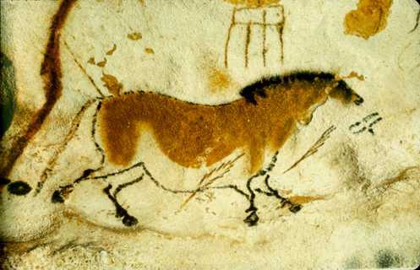
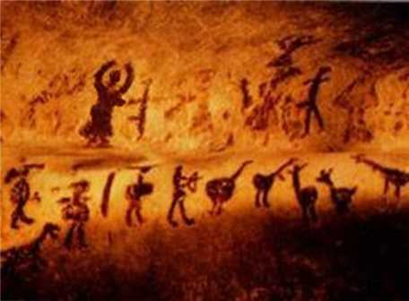
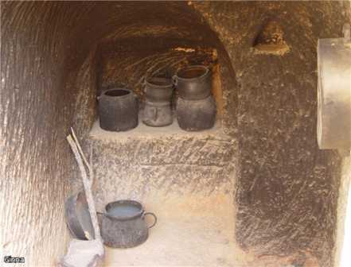
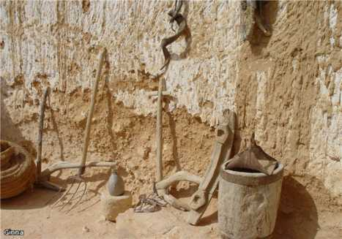

Slide 6
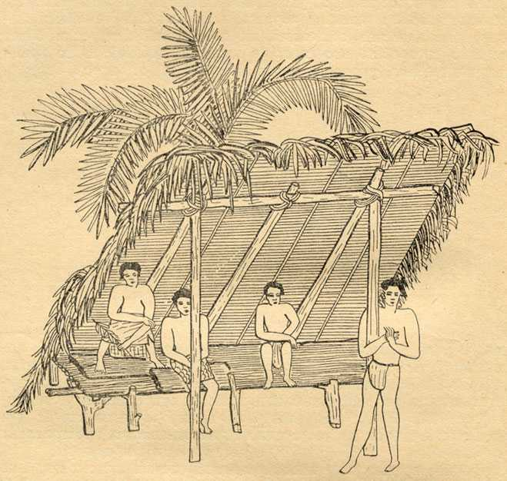
Ветровой заслон андаманцев
Сначала это был ветровой заслон. Такое сооружение жилищем не назовёшь. Это, скорее, стойбище, место для временного пребывания. Две опоры в виде небольших шестов с развилкой- рогулькой. На них кладется третий шест. Затем на получившуюся раму наклонно к земле в подветренную сторону вкладываются длинные ветви, а на них то, что есть под рукой: кора, листья, дёрн, трава, мох.

Slide 7
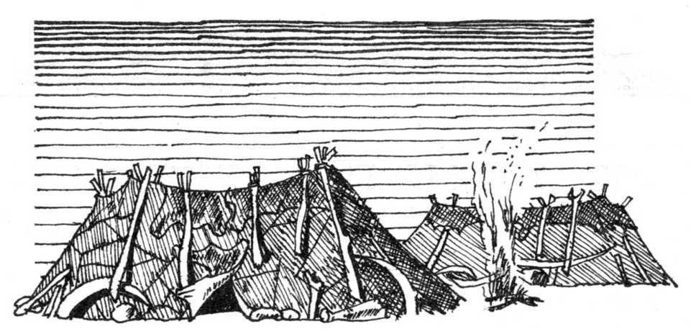
. Шалаш и был первой крышей, построенной человеком. Шалаш, как временное жилище, практически не изменившись, дожил до 22 века. Если хорошо законопатить, совсем неплохое укрытие от ветра и дождя получается.

Slide 8
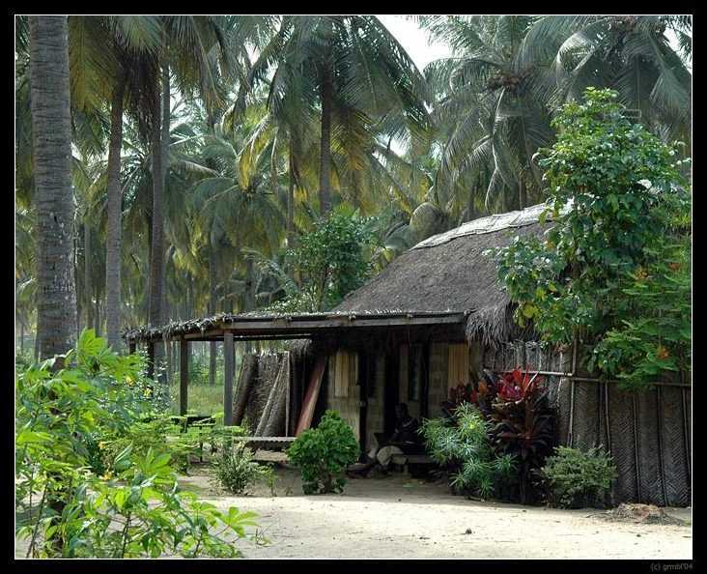
ХИЖИНА Д. ТОМА

Slide 9
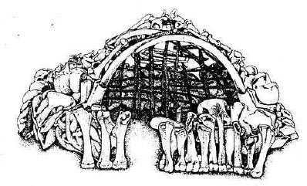
Много лет назад люди использовали для строительства жилища и его ограждения огромные кости мамонта. На стоянке близ Межиричей (Украина) было обнаружено жилище, где 95 челюстных костей мамонтов образуют стену, которая окружает неглубокую яму. В качестве крыши использовались шкуры и кора деревьев, стены присыпались землей и дерном. Есть сооружение длиной 35 и шириной 15 м. Видимо не для одной семьи служило это сооружение.

Slide 10
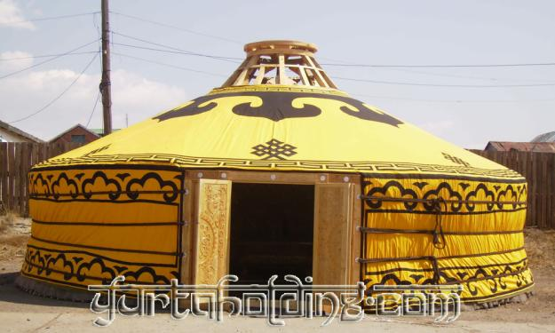
Оказывается, монгольская юрта-это ещё и своеобразные часы. Земля под куполом юрты делиться, как циферблат, на 12 частей, каждая из которых носит имя кого-то из зверей. Стрелкой часов является солнечный луч, который проникает сквозь отверстие в потолке и перемещается по «звериному циферблату», обозначая « час зайца», «час дракона».

Slide 11
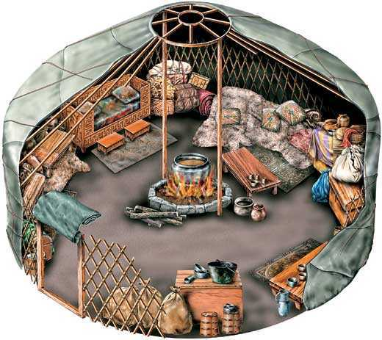

Slide 12
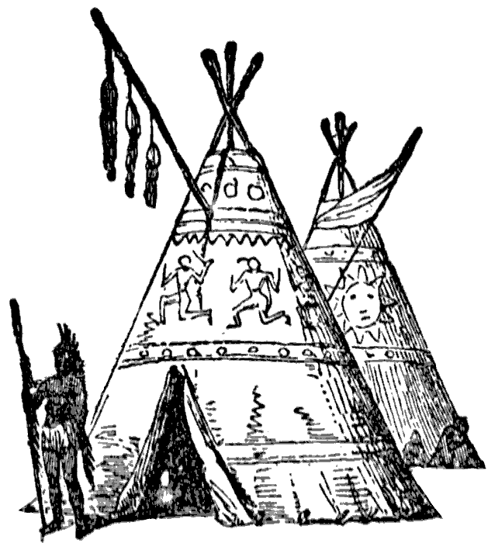
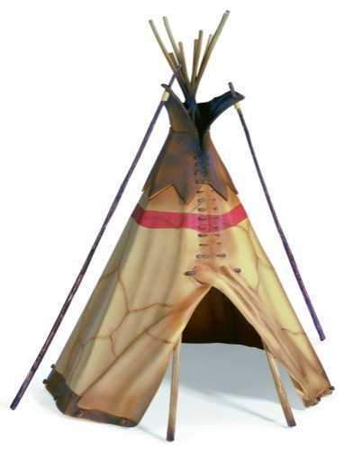

Slide 13
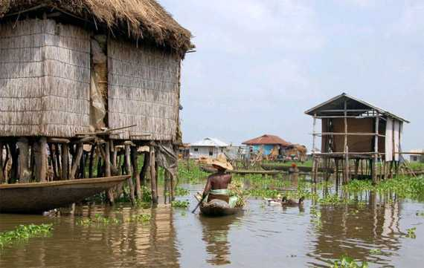
ДОМ НА СВАЯХ (побережье гвинейского залива)
Вдоль улицы выстроились хижины с пологими крышами из пальмовых листьев. Они висят над водой на высоте полутора-двух метров, упершись десятками свай в илистое, неглубокое в этих местах дно. В хижину предстояло подняться по уходящей отвесно в воду узкой лесенке.
В чём же смысл поселений на воде? Как вы думаете?

Slide 14
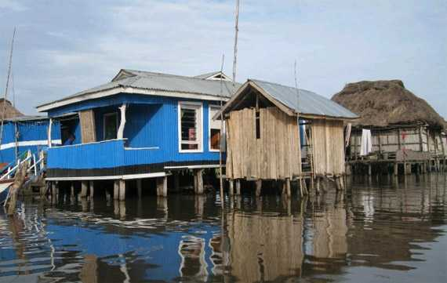
ДОМ НА СВАЯХ
Дома ставили повыше на столбы, чтобы приливы и отливы,разливы, наводнения и прочие капризы водной стихии не очень беспокоили жителей. Королевство Данхоме вело бесконечные войны со своими соседями
и захваченных в сражении пленников продавало в рабство. Местные жители укрывались от входивших в состав армии женщин -воительниц, или беспощадных амазонок. Дело в том, что беспощадные в бою амазонки не умели плавать.

Slide 15
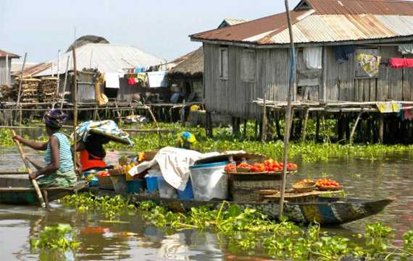

Slide 16
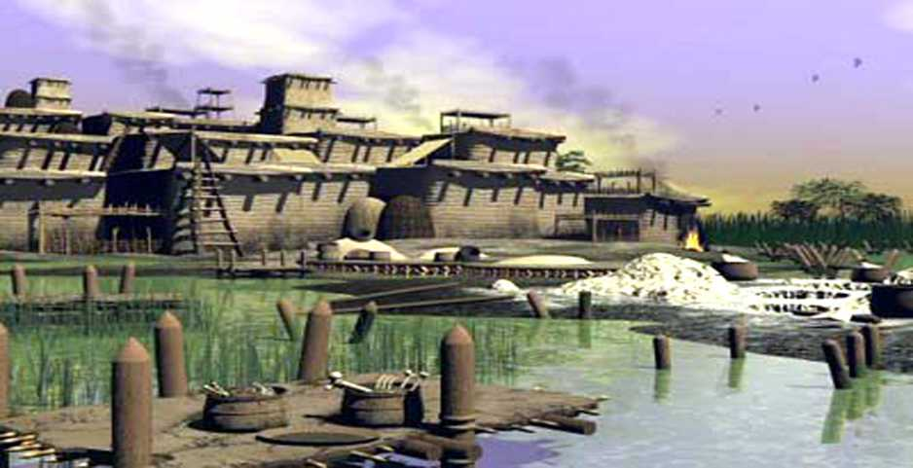
Чатал-Хююк
Примерно 9 тыс. лет назад в нём проживало 6 тыс. жителей. Чатал-Хююк состоял из сложенных из обожженной глины домов, составляющих единое целое, так как стена одного дома служила стеной или частью стены для другого. Дом-город был найден в 1961 т. В Турции. Это сооружение чуть ли не единственное в истории человечества, которое никто не покорил и не разрушил. Наружных дверей в этих сооружениях не было их обитатели проникали в свои жилища по лестницам через отверстия в крыше. Затаскивая наверх лестницы, они защищали себя от возможных нападений.

Slide 17
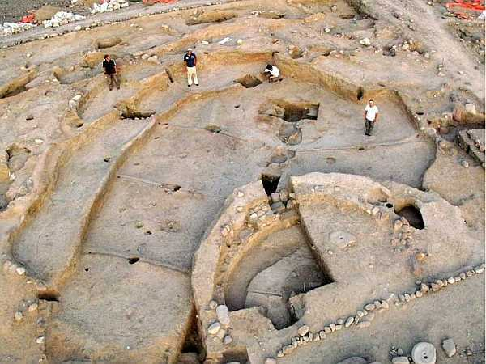
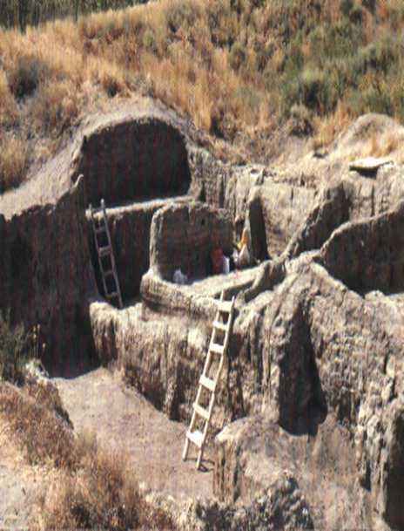

Slide 18
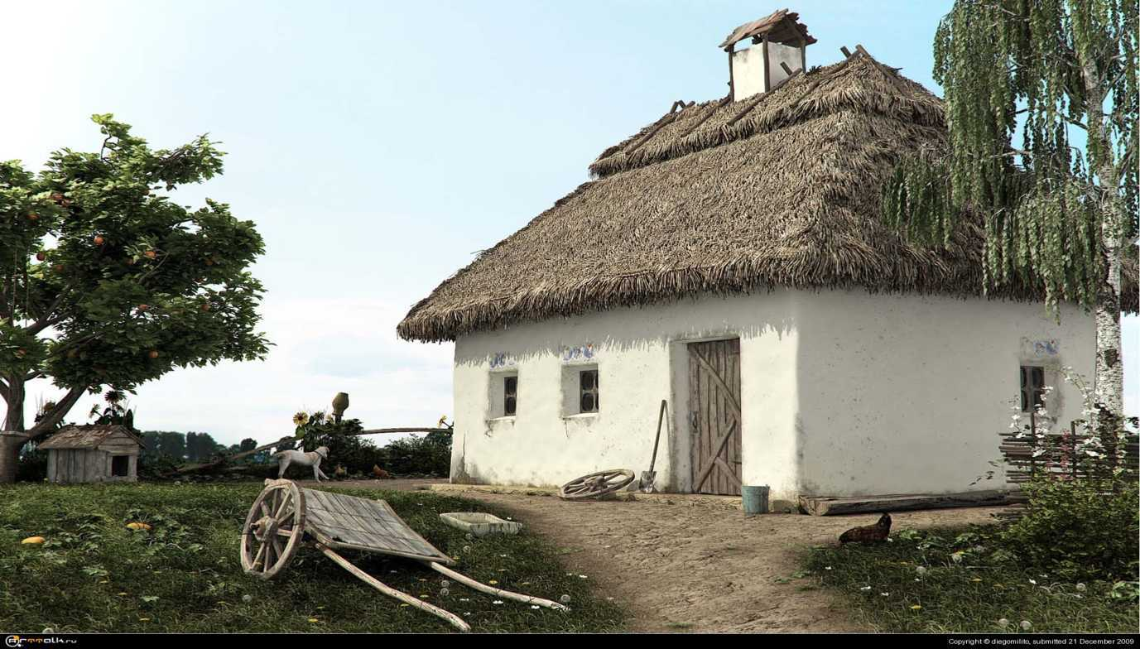

Slide 19
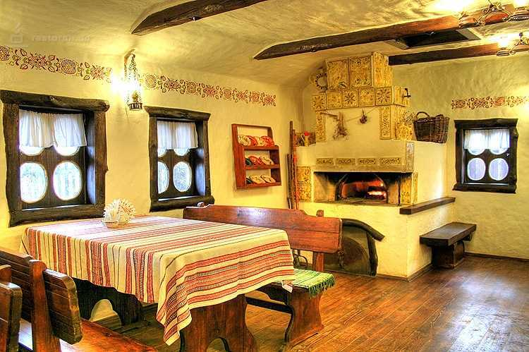
Мазанки с самых древних времён строились на юго-западе России. Впоследствии они переименовались в хаты. Плетень облепляли землёй, смешанной с глиной, потом смазывали нагладко глиной. От мазания и произошло название мазанок. Часто выводили соломенную крышу, в стене прорезали небольшие окошки.

Slide 20
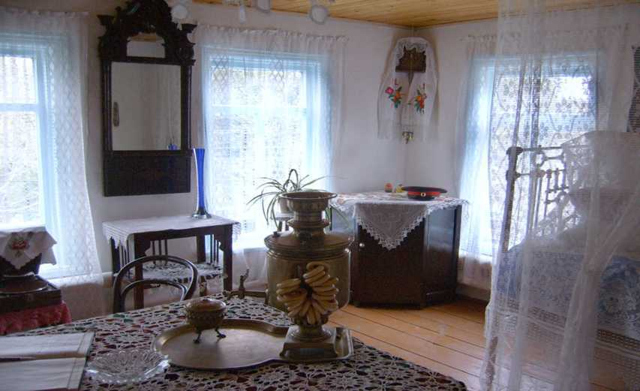
На Руси были распространены избы из срубов, курени, мазанки, хаты.

Slide 21
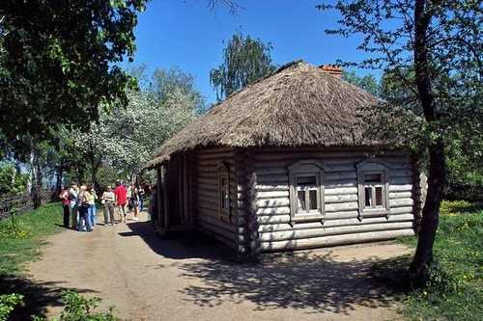
Дом, в котором родился Сергей Есенин в Рязанской области
Дом, в котором родился Сергей Есенин в Рязанской области. Крыша дома четырехскатная, крытая соломой, стропила укреплены непосредственно на стенах, и крыша нависает над ними. Карниза у дома нет

Slide 22
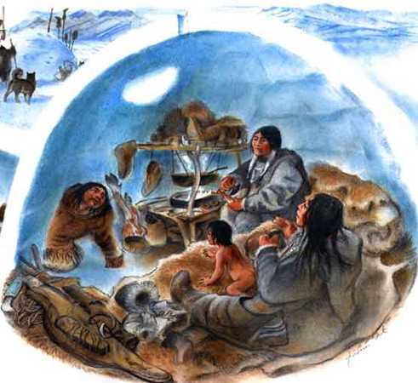
Для строительства иглу вырезают из снега «кирпичи», складывают их друг на друга, образуя яйцеобразный купол. Иглу- удивительное сооружение, в котором всё «наоборот». Ну, например, его каркас устанавливается не до, а после строительства хижины. И устанавливается он не руками, а его дыханием. Ещё одно «наоборот». В иглу снег не холодит, а согревает. И ещё. Время не разрушает, а, наоборот, укрепляет постройку, поскольку снег со временем слёживается и твердеет.

Slide 23
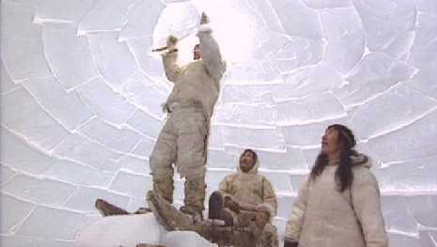
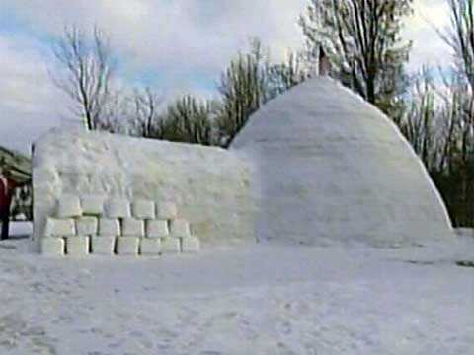
А известный враг всех жилищ ветер здесь выполняет роль старательного строителя-подмастерья. Все щели, ветер немедленно заполняет – снежной пылью.
Поняли ли вы, почему иглу называют строением « наоборот»? (То, что мешает обычным жилищам и разрушает их, иглу идет только на пользу.)

Slide 24
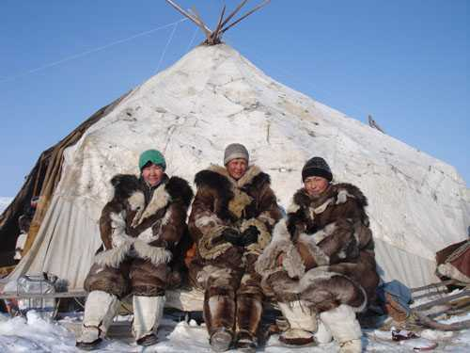
Самое простое жилище у эвенкой - чум. Это конический шалаш из жердей. Связка трех, соединенных вверху жердей - основа чума. На связку опираются еще 30-50 шестов, покрытых лосиными шкурами. Но такой чум имели в основном богатые и зажиточные эвенки. А бедняки крыли свои чумы корой лиственницы. Их называли корьевыми.

Slide 25
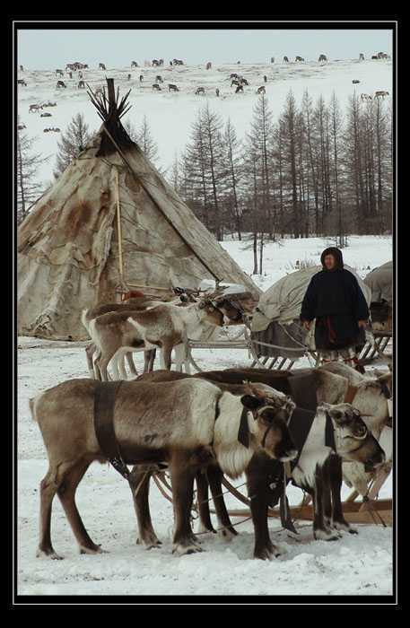

Slide 26
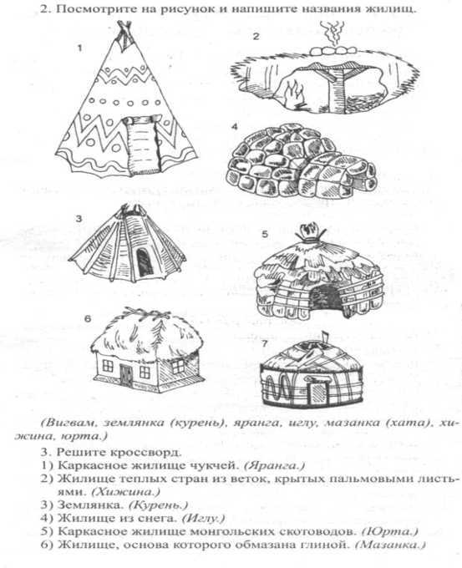

Slide 27
Из словаря
Жилище-здание, в котором живет человек.
Примитивное- очень простые.

Slide 28
Узнайте жилище по описанию Стены этого жилища из веток, а крыша из листьев. Жилище чукчей-оленеводов из деревянных шестов, покрытых оленьими шкурами. Складной дом, покрывается войлоком. Это- каркасное жилище. несмотря на то, что оно сделано из холодного материала ,оно хорошо сохраняет тепло. Ему не страшны ни ветер, ни время.

Slide 29
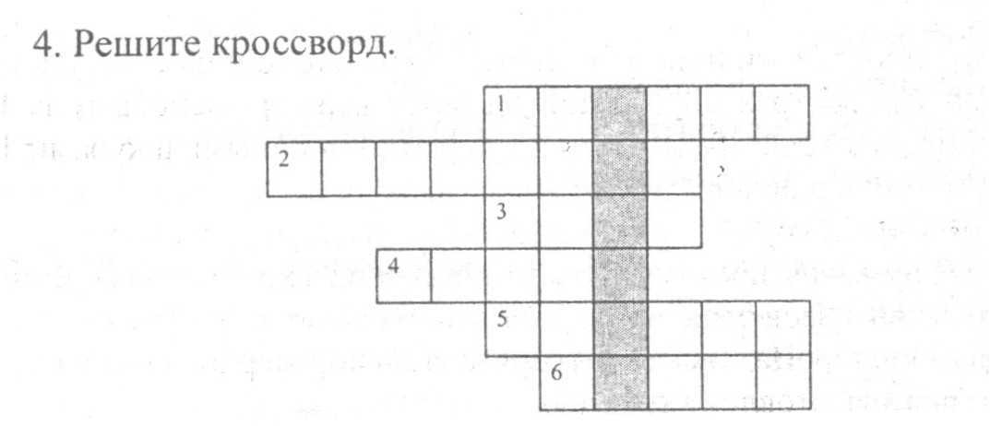

Slide 30
Решите кроссворд.
1.Жилище жителей африканской Нигерии
2. Растение ,которое болотные люди используют для строительства жилища.
3.Дом из снега .
4.Народность, чье жильё-яранга.
5. Дом первобытного человека
.6. Из них сделаны стены хижины. Ключевое слово:
Что обозначает полученное слово?

Slide 31
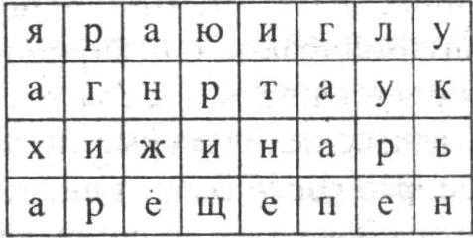

Slide 32
